Slide 1
Gruppo
Arduino Afternoon

Slide 2
Chi siamo?
Un gruppo di persone con la voglia di imparare cose nuove su arduino e tematiche affini.
Un gruppo che si ritrova in ambiente universitario, ma gli incontri sono aperti a tutte le persone interessate.

Slide 3
Il gruppo è nato nel 2011 su base volontaria e tuttora è basato su questa modalità.
Il gruppo è formato da una decina di persone
Ci ritroviamo ogni quindici giorni

Slide 4
Cosa facciamo?
Durante i ritrovi lavoriamo individualmente o in piccoli gruppi (aiutandoci a vicenda) realizzando dei progetti in cui possiamo imparare, sperimentando.

Slide 5
I progetti realizzati ed eventi
ArduCameriere (ArduinoCamp) – 2011
  http://sl-lab.it/dokuwiki/doku.php/pub:arduino:camp
  Idealmente, un robot per distribuire birre su richiesta
Macchina Enigma (Centenario Alan Turing) – 2012
  http://sl-lab.it/dokuwiki/doku.php/pub:arduino:turing:home
  Ricreata macchina Enigma con Arduino
ArduGuardia – 2013
  http://sl-lab.it/dokuwiki/doku.php/pub:arduino:arduguardia
  Un robottino (roomba-like) che possa girare per casa a monitorare ciò che succede
Maker Faire Roma – 2013
  Presentazione ArduGuardia

Slide 6
Intel IOT Roadshow – 2015
  Test di progetti IOT con la piattaforma Intel Edison
Arduitter – 2015
  http://sl-lab.it/dokuwiki/doku.php/pub:arduino:arduitter
  Una teglia da lasagne a 4 ruote, telecomandata via twitter
Light Saber – 2015
  http://atrent.it/doku.php/divertissements:lightsaber
  Spada laser con effetti luminosi
Mini Maker Faire Rimini – 2015
  Presentazione Arduitter e Spada Laser

Slide 7
Progetti in corso
Rete Mesh
  https://github.com/atrent/ArduAfternoon/tree/master/Meshing
  Sperimentazione con reti mesh (senza infrastruttura) utilizzando batman-adv
Sperimentazioni con servomotori
  Studio del funzionamento dei servomotori per realizzazione di disco orario controlloabile via modulo GSM

Slide 8
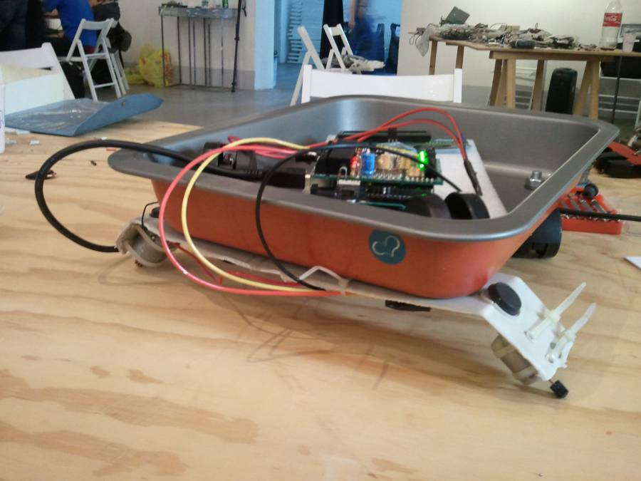
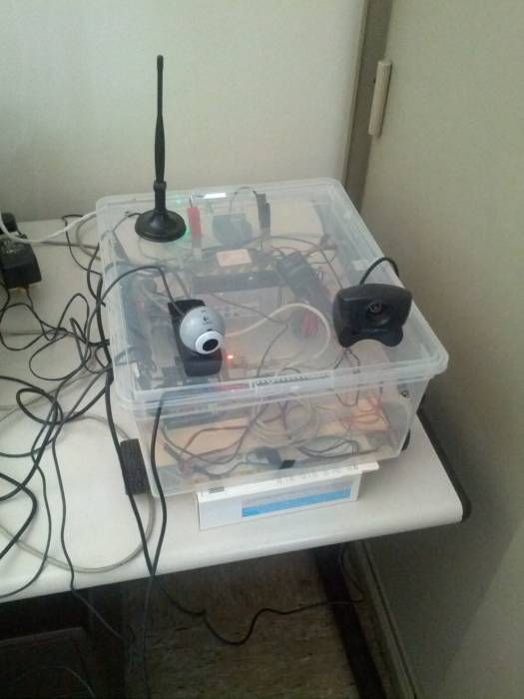
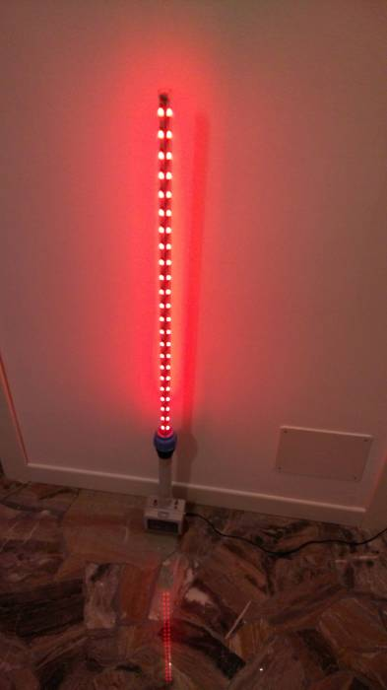
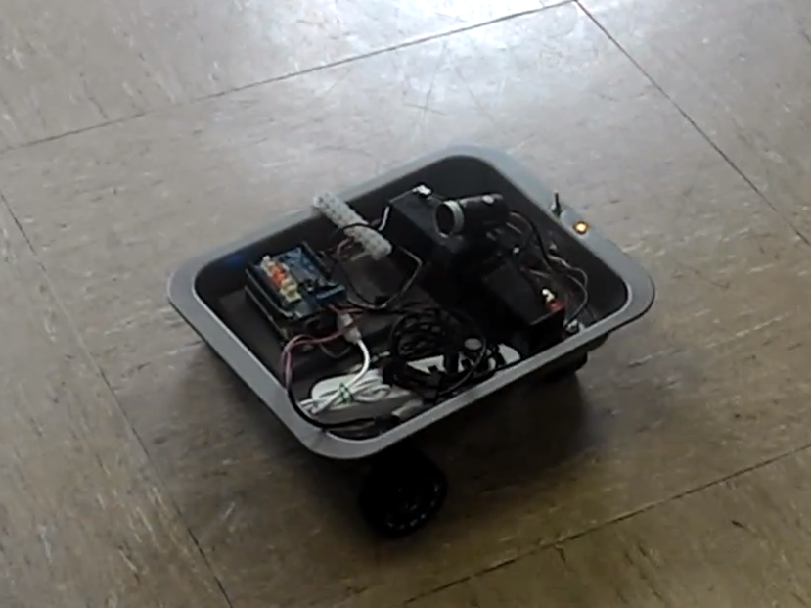
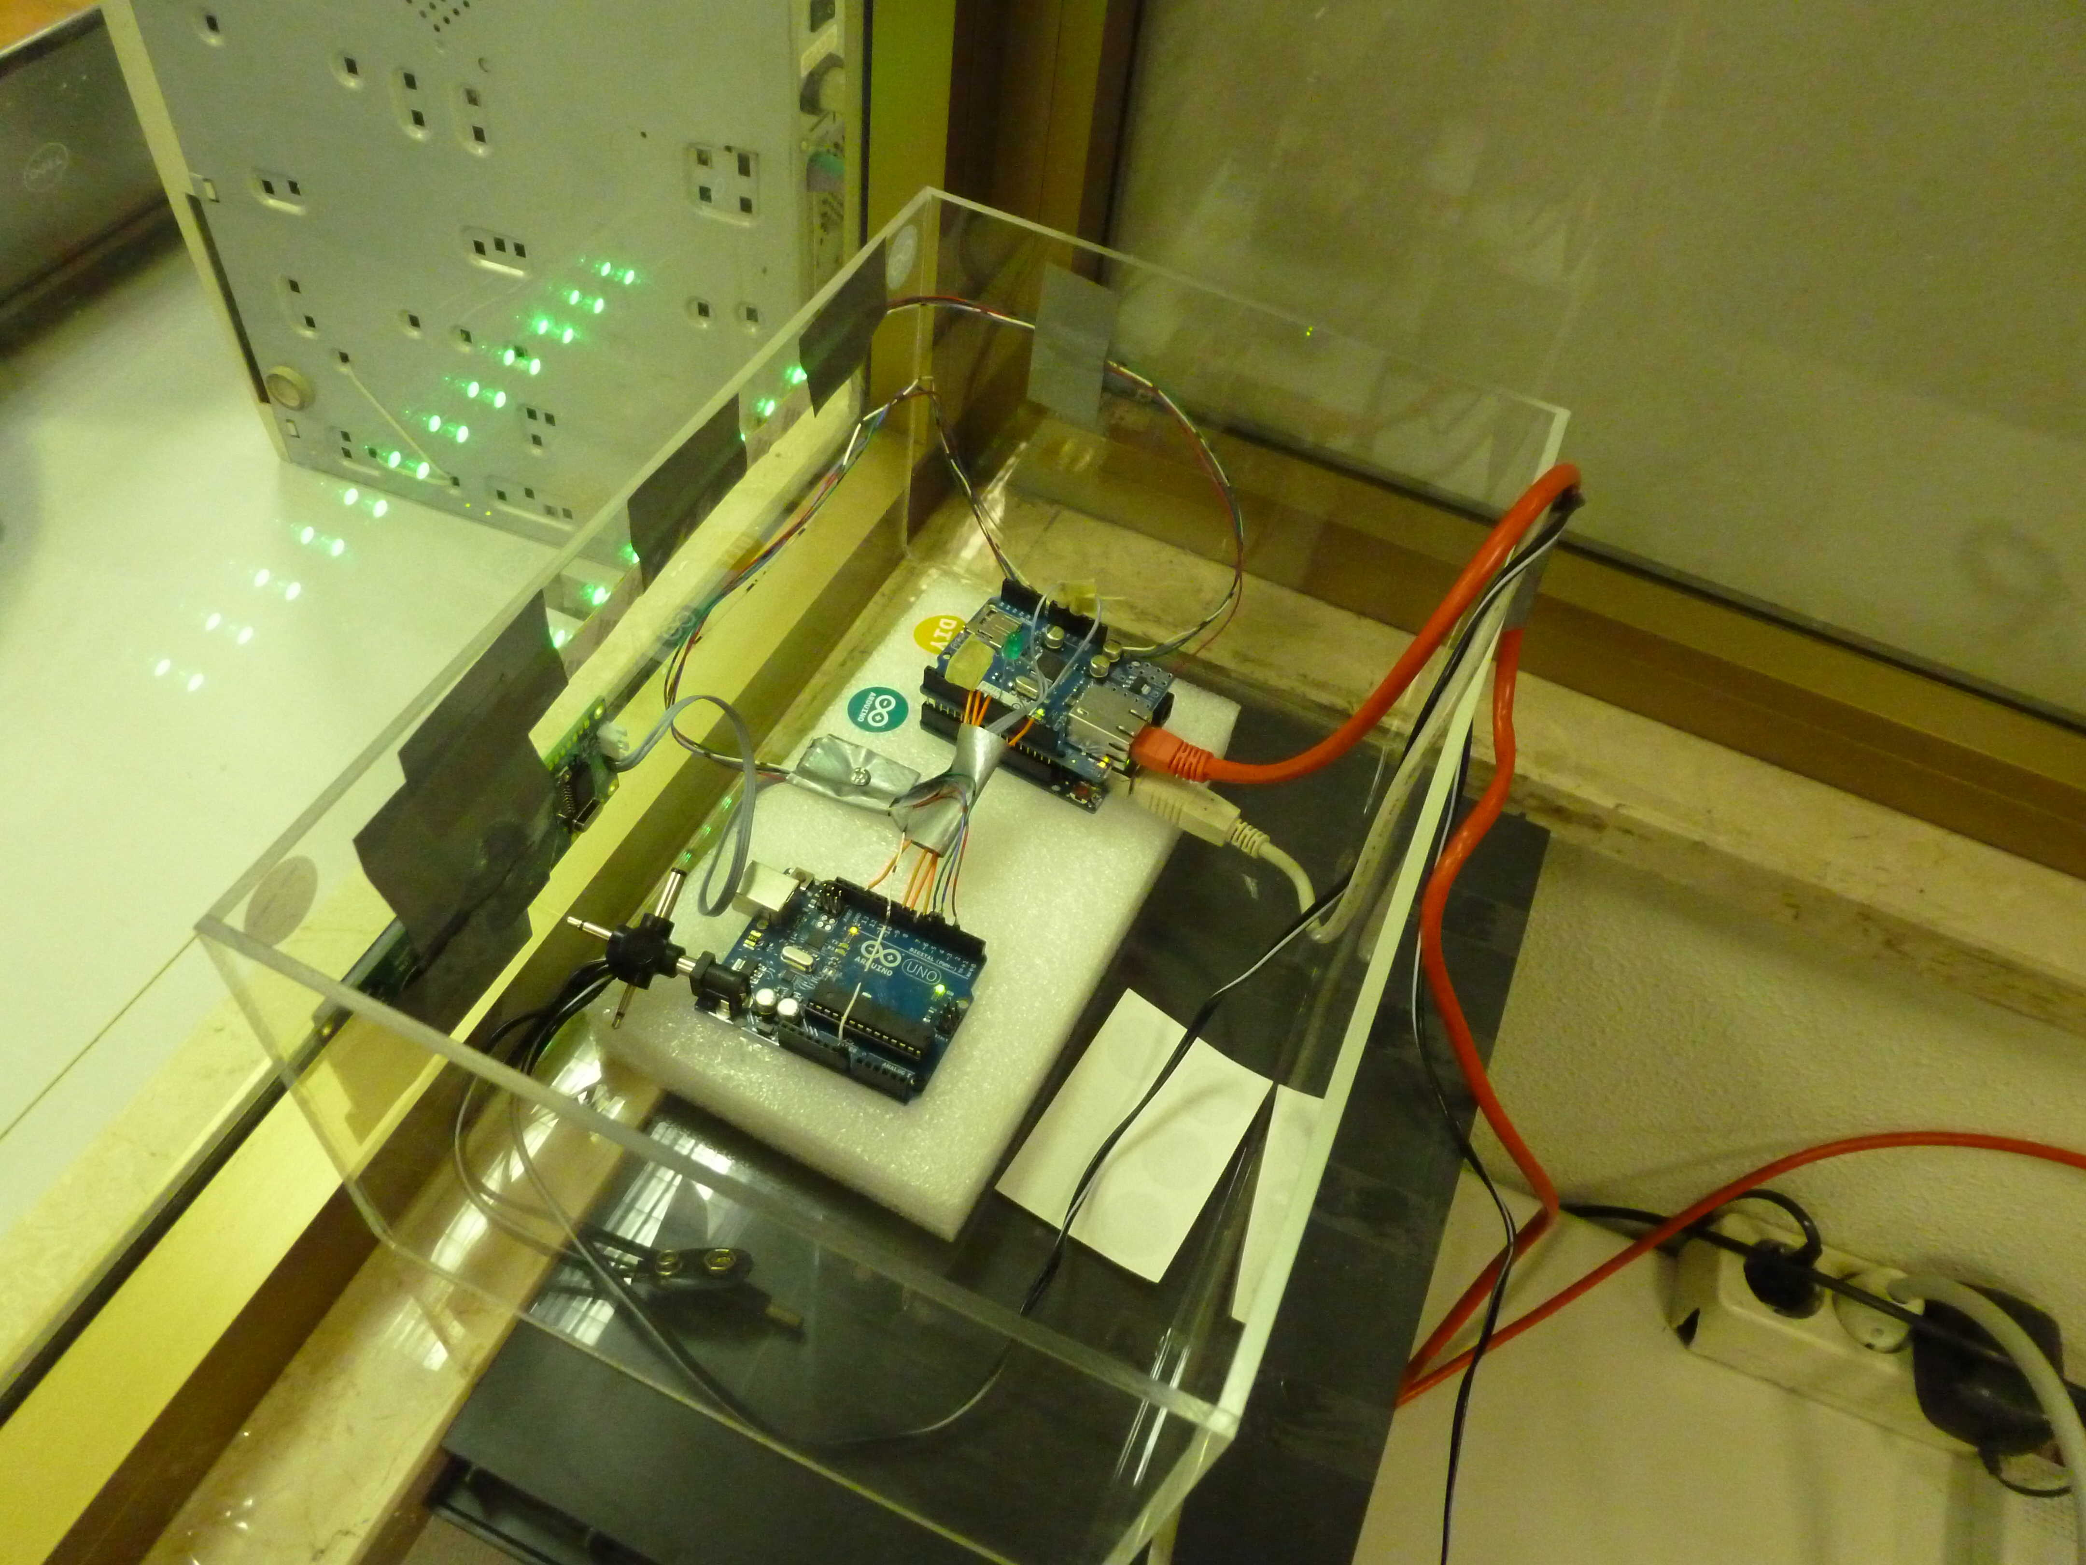
LightSaber
ArduCameriere
ArduGuardia
Arduitter
Macchina Enigma

Slide 9
Riferimenti
ArduinoAfternoon Wiki
  http://sl-lab.it/dokuwiki/doku.php/pub:arduino:home
Codice progetti
  https://github.com/atrent/ArduAfternoon
Gruppo Facebook
  https://www.facebook.com/groups/arduinoafternoon/

Slide 10
Professore di riferimento
Andea Trentini
Studenti
Alberto Crosta
Ruben Clerici

